Slide 1

郵票問題 力爭上游
Reported by 曹禕中

Slide 2

摘要、研究動機與題目敘述
目錄
探討1×n或2×n排列的矩形郵票的各種解。
研究設計
各種演算法對執行時間的影響
程式碼概覽
Python 3.7 程式
更新日至
改變整體報告架構

Slide 3

摘要、研究動機與題目敘述
本研究主要探討1×n或2×n排列的矩形郵票中，各種面值分配下，連續地撕下郵票，使的撕下的郵票面值總和為1到k的連續正整數。求k的最大值，及其面值分配。

Slide 4
研究設計
1×n郵票的研究
連通子集合數
我們可以很容易地得到1×n的郵票的子集合數為 ，因為，如果只撕1個，則有n種撕法，如果撕2個，則有n-1種撕法…如果撕n個，則有1種撕法。

Slide 5
研究設計
1×n郵票的研究
k的最大值的研究
n | k | 對應的排列方法(只列一種)
1 | 1 | (1)
2 | 3 | (1, 2)
3 | 6 | (1, 3, 2)
4 | 9 | (4, 1, 2, 6)
5 | 13 | (6, 1, 2, 2, 8)
6 | 18 | (5, 2, 6, 3, 1, 14)

Slide 6
研究設計
1×n郵票的研究
不同演算法對計算時間的影響－1.基礎的暴力枚舉法
n | 計算所花費時間(秒)
1 | 0.0*
2 | 0.0*
3 | 0.0156
4 | 0.1670
5 | 17.2693
*註：時間過小不易測量

Slide 7
研究設計
1×n郵票的研究
不同演算法對計算時間的影響－2.剪枝
n | 計算所花費時間 (秒，取小數點下四位)
1 | 0.0*
2 | 0.0*
3 | 0.0156
4 | 0.0631
5 | 5.6868
*註：時間過小不易測量

Slide 8

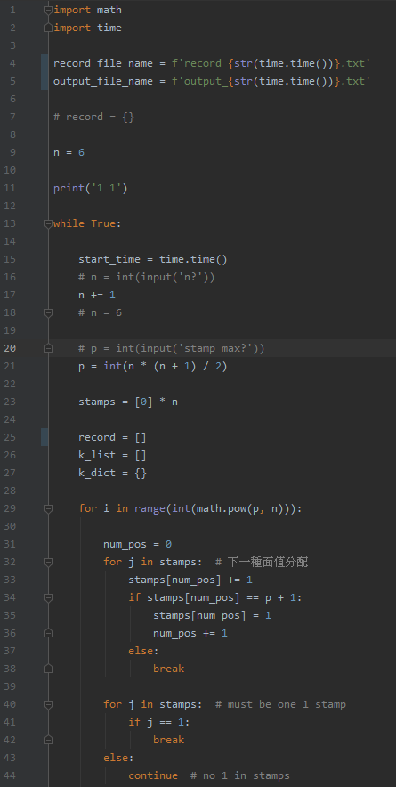
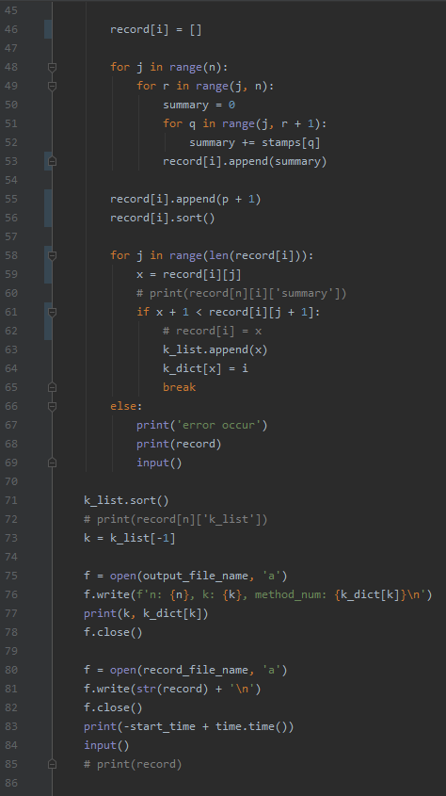
程式碼
1×n郵票最大k值求解程式：(最佳版本)

Slide 9
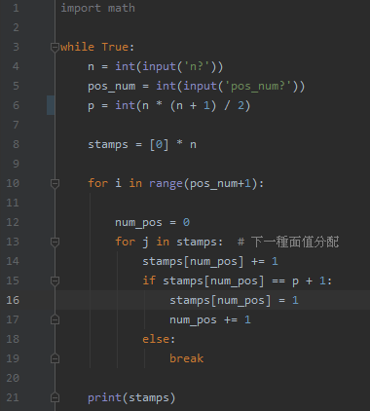
程式碼
由面值分配方法序號回推出排法之程式碼

Slide 10
本次研究進度：
1. 刪去無成果的內容
2. 研究如何使用google colab並且計算出n=6時的 k值
3. 在n=6時達成的k值比學長的還高
4. 將執行時間縮減為一半
5. 更換會使的RAM爆炸的寫法

Slide 11

Thank You for
Watching

